Slide 1
Obsequio del pueblo ruso a los EE.UU de N.A
“MONUMENTO A LA LUCHA CONTRA EL TERRORISMO MUNDIAL"
Zurab Tesereteii, artista
Vladimir Putin, Presidente de Rusia

Slide 2
Tributo ruso a los EE.UU
Artista Zurab Tesereteii
Yo nunca habia escuchado esto antes de recibir un correo electronico.
Por que la prensa no lo reporto?
Esta es “LA LAGRIMA” hecha e instalada por los rusos en honor a aquellos que murieron en el atentado de Setiembre, 11 y una declaracion contra el terrorismo. Es muy impresionante. La lagrima esta alineada con la Estatua de la Libertad

Slide 3
11 Setiembre , 2006 2:30 pm
Peninsula en Bayonne Harbor, New Jersey
Inaguracion de un nuevo Monumento Mundial
Recordando a las victimas del 11 de Setiembre y los Bombardeos al Word Trade center en 1993
Un Obsequio del pueblo de Rusia
Vladimir Putin, Presidente
(Esquina Noreste de la Peninsula de Bayonne en el antiguo Terminal Militar Oceanico)
El Tiempo cura todo, pero hay cosas que no podemos ni debemos olvidar. Elevado por mas de 30 metros, “A la Lucha contra el Terrorismo Mundial” honra a las victimas del 11 de Setiembre y los bombardeos al World Trade Center 1993 y sirve como un simbolo de solidaridad en la lucha contra el terrorismo mundial.
Creado por el escultor Ruso Zurab Tsereteli, el memorial fue un obsequio del pueblo de Rusia. Dedicado el 11 de Seteimbre del 2006, esta situado en vista directa de la Estatua de la Libertad y del antiguo World Trade Center.

Slide 4
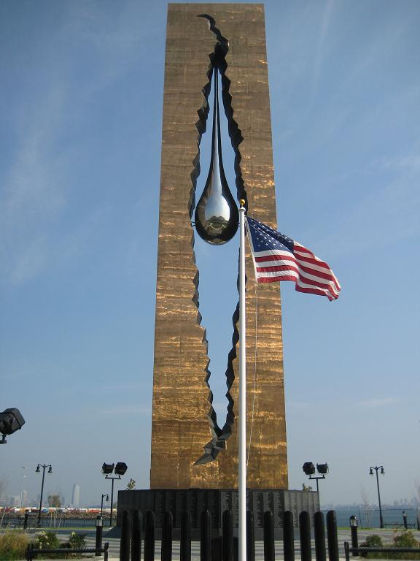
EL MEMORIAL EN “HARBOR VIEW PARK”
Bayonne, New Jersey

Slide 5
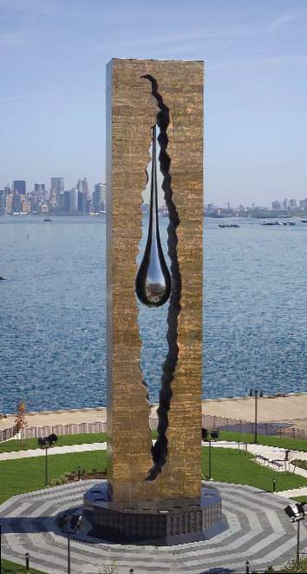
Se eleva a 30 metros de altura y pesa 175 toneladas, el monumento fue embarcado de Rusia a los Estados Unidos en seis secciones — pesando cada una entre 28 y 63 Toneladas — y fue ensamblado por un grupo de artesanos Rusos.
El Artista Ruso Zurab Tsereteli permanecio varios meses en los Estados Unidos supervisando la construccion del memorial.

Slide 6
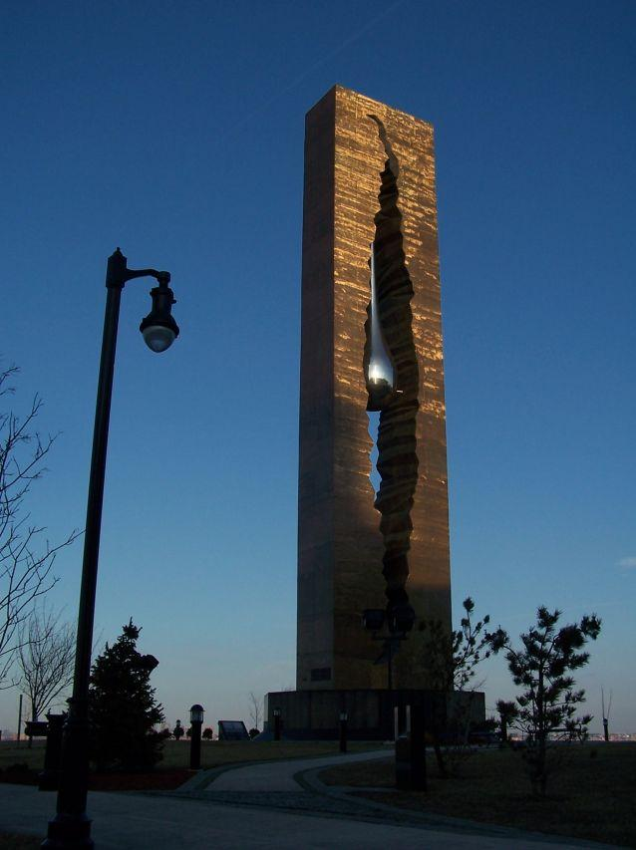
Esta es “LA LAGRIMA " hecha e instalada por los rusos en honor a los caidos en Setiembre 11 y una declaracion en contra del terrorismo. Es realmente Impresionante.
La Lagrima esta alineada con la Estatua de la Libertad .

Slide 7
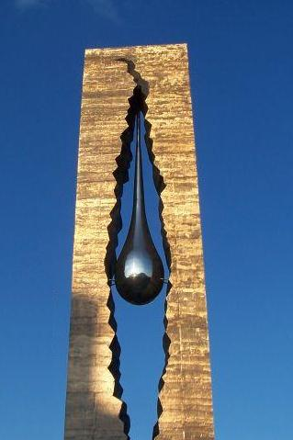
“LA LAGRIMA"
Artista Zurab Tesereteii"

Slide 8
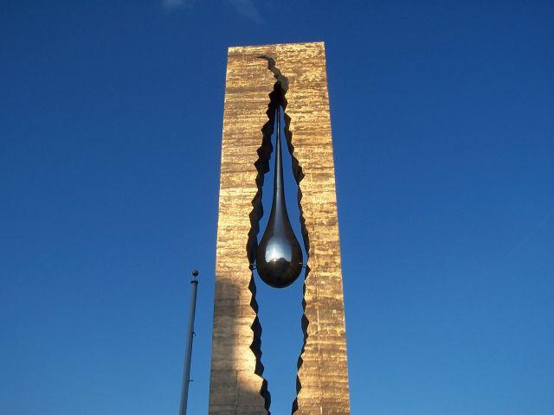
“LA LAGRIMA"

Slide 9
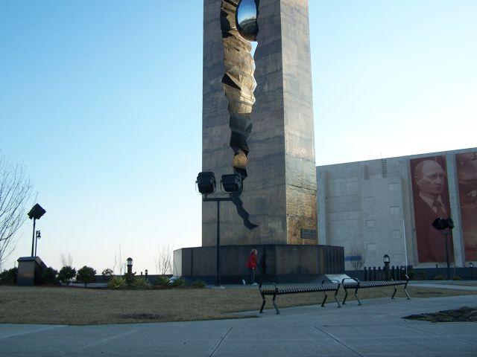

Slide 10
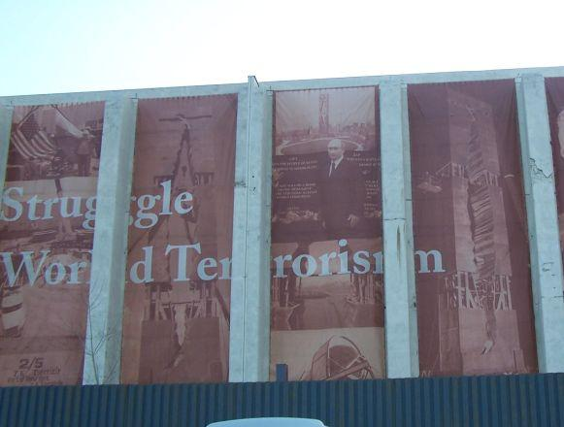

Slide 11
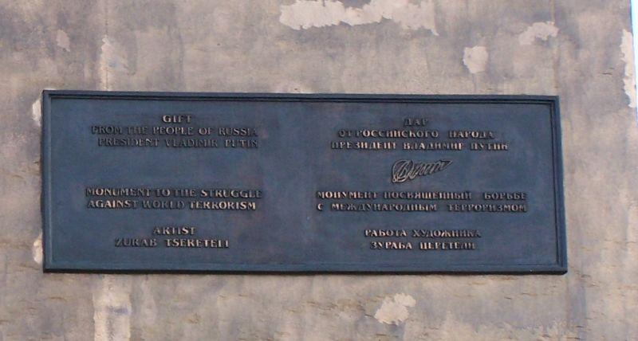
Obsequio del pueblo Ruso .......
“MONUMENTO A LA LUCHA CONTRA EL TERRORISMO MUNDIAL," artista Zurab Tesereteii

Slide 12
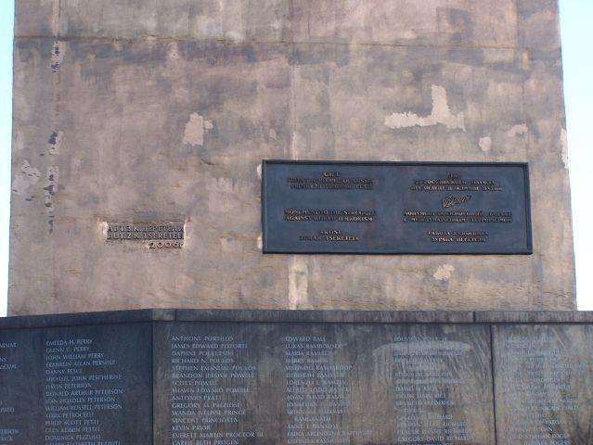
Obsequio del pueblo Ruso .......
"MONUMENTO A LA LUCHA CONTRA EL TERRORISMO MUNDIAL," artista Zurab Tesereteii

Slide 13
Los nombres de las persona muertas el Setiembre 11 estan inscritos en la base.
La base al igual que la pared del Vietnam Memorial
Se encuentra abajo, en el jardin frente a "The Lady".

Slide 14
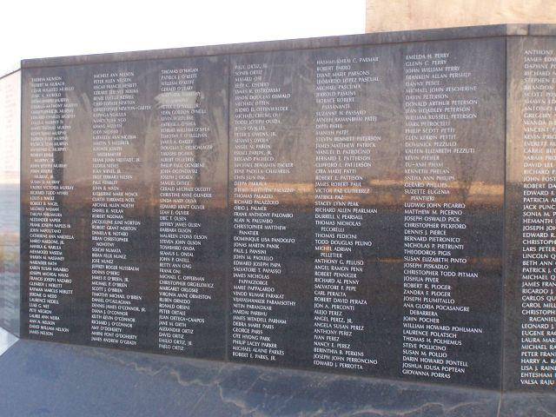
....es un memorial impresionante y declaracion contra el terrorismo.

Slide 15
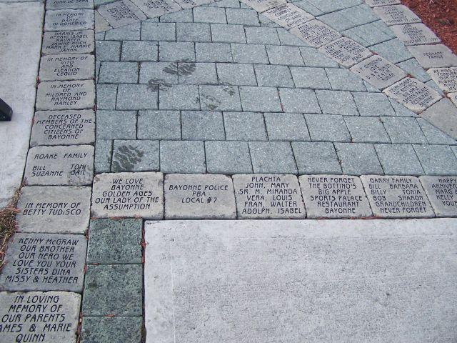
La vereda es hecha de ladrillos de piedra.

Slide 16
“A la Lucha contra el Terrorismo Mundial,” fue concebido al desplegarse los acontecimientos del Setiembre, 11 y el artista Ruso Zurab Tsereteli caminaba por las calles de Moscu.
Golpeado por la pena que le causaron estos acontecimientos se le presento una imagen mental de una gran lagrima montada en un monumento. Poco despues del ataque Tsereteli visito el lugar de los hechos y creyo apropiado el puerto de New Jersey como el mejor lugar para un monumento en honor a las victimas del ataque terrorista del Word Trade Center.
Zurab Tsereteli es uno de los mas prominentes y prolificos artistas rusos. Es escultor, diseñador y arquitecto, recrea eventos historicos muy significativos en esculturas de gran escala y monumentos colocados en museos y especios publicos a todo lo largo de Rusia, Europa, Israel, Uruguay y los EE.UU. Otros trabajos notables de este artista incluyen el monumento “Victoria” colocado en el Memorial de Gurra de Moscu, “Pedro el Grande” en el centro de Moscu y “El Bien Vence al Demonio” que es una escultura creada usando chatarra de misiles rusos y americanos y colocado en el piso de las Naciones Unidas en N.Y.

Slide 17
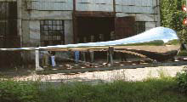
La lagrima de niquel plateado montada en el monumento pesa
4 toneladas y mide aproximadamente 15 metros de altura.

Slide 18
EL MEMORIAL EN HARBOR VIEW PARK
Bayonne, New Jersey
Un obsequio de Tsereteli y el pueblo Ruso, el memorial es hecho de acero revestido en bronce.
Elevandose a una altura de 30 metros, en el centro contiene un soporte dentado para la lagrima. En el se cuelga la lagrima de acero de 15 metros, que representa la tristeza y el dolor por la perdida de vidas, pero tambien la esperanza por un futuro libre de terrorismo. Grabados en granito sobre una base de 11 lados estan los nombres de los casi 3,000 muertos en el bombardeo del World Trade Center en 1993 t los ataques terroristas del Setiembre 11, 2001.

Slide 19
EL MEMORIAL EN HARBOR VIEW PARK
Bayonne, New Jersey

Slide 20
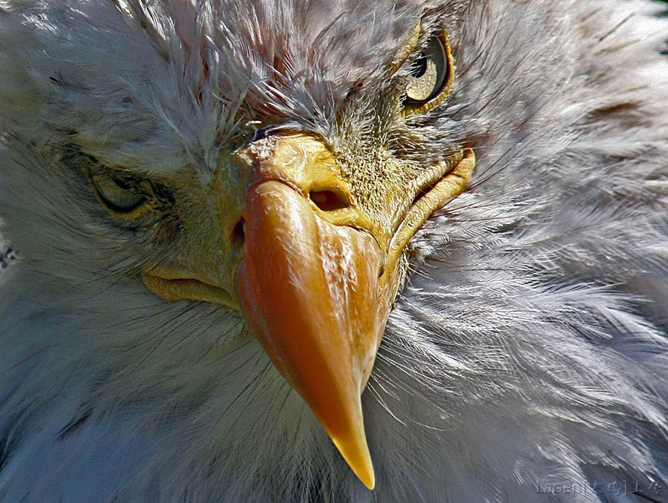
Tu no tienes que re-enviar este e-mail, no tendras mala suerte si lo descartas, pero si te pedimos eleves una Oracion por todos aquelles hom.bres y mujeres uniformados que nos defienden contra el terrorismo.

Slide 21
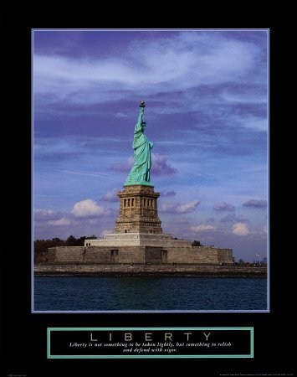
y se humilla mi pueblo sobre el cual es invocado mi nombre, y oran, buscan mi rostro y se vuelven de sus malos caminos, entonces yo oiré desde los cielos, perdonaré su pecado y sanaré su tierra.
2 7:14
s 7:14

Slide 22



Accede a la sección que desees desde aquí:
Propia Creación
De la Red
Dedicatorias | Fechas Especiales | Graciosos
Historia y Arte | Lugares | Musicales
Naturaleza y Ciencias | Política | Reflexión
Religiosos | Románticos | Salud
Dedicatorias | Fechas Especiales | Graciosos
Historia y Arte | Lugares | Musicales
Naturaleza y Ciencias | Política | Reflexión
Religiosos | Románticos | Salud
Si deseas recibir pps periódicamente en tu correo electrónico subscríbete aquí:

